Slide 1
第五讲 WINDOWS系统取证

Slide 2
内容概要
Windows系统现场证据获取
Windows系统中计算机证据的获取简单的取证推理分析
Windows系统反取证技术
Windows取证工具

Slide 3
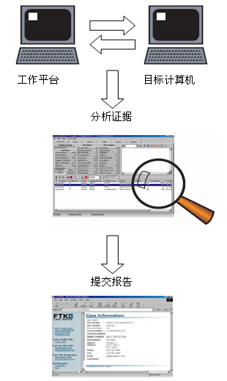

Slide 4
现场保护计算机证据的方式
对于案发现场的计算机证据的保护方式：
直接关闭电源？
直接正常关闭操作系统？
在电脑上收集完毕证据后，关闭电脑？

Slide 5
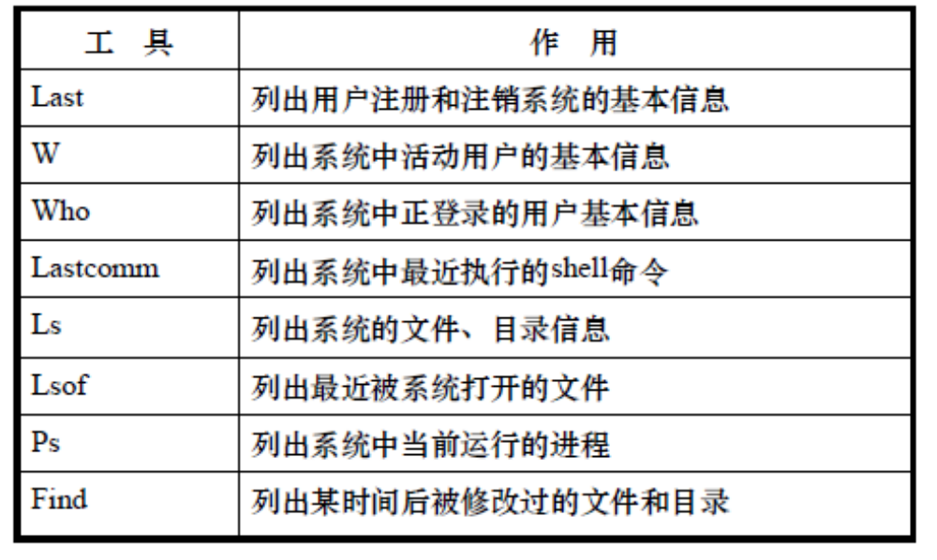
保护现场是计算机调查取证工作中很重要的一步，通常需要根据受害系统的性质和安全管理的政策规定来决定是让可疑计算机继续运行，还是立即拔掉电源，或者进行正常的关机过程。

Slide 6
WINDOWS系统现场易失性证据获取
  为了收集易失性数据，调查人员必须在运行的计算机上进行计算机系统现场证据获取
系统证据获取工具可以从运行的计算机中提取易失性数据
  大多数的系统证据获取工具都是专门提取某一方面的易挥发数据
  调查人员应该熟悉并准备一套工具（包括，本机命令）用来收集易失性数据
  可以用脚本语言将这些命令和工具自动运行收集数据。

Slide 7
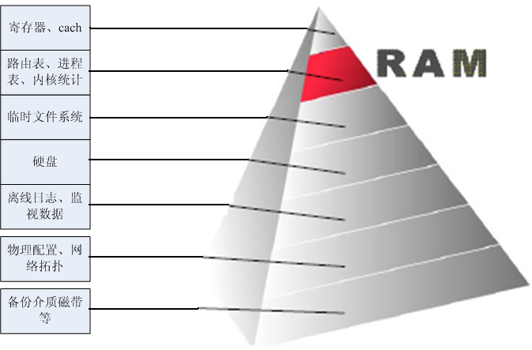
易失性数据的等级
当从运行的计算机中收集可疑证据的时候，要考虑易失性数据的等级。如不及时处理，等级越高的数据意味着这些数据被修改、丢失的可能性越大。易失性数据的等级如图所示。

Slide 8
易失性信息
易失性系统信息包括：
  系统概要文件
  当前系统时间、日期、命令历史记录
  当前系统运行时间
  当前运行进程
  打开文件、启动文件和剪贴板数据
  登录用户
  Dll和共享的程序库

Slide 9
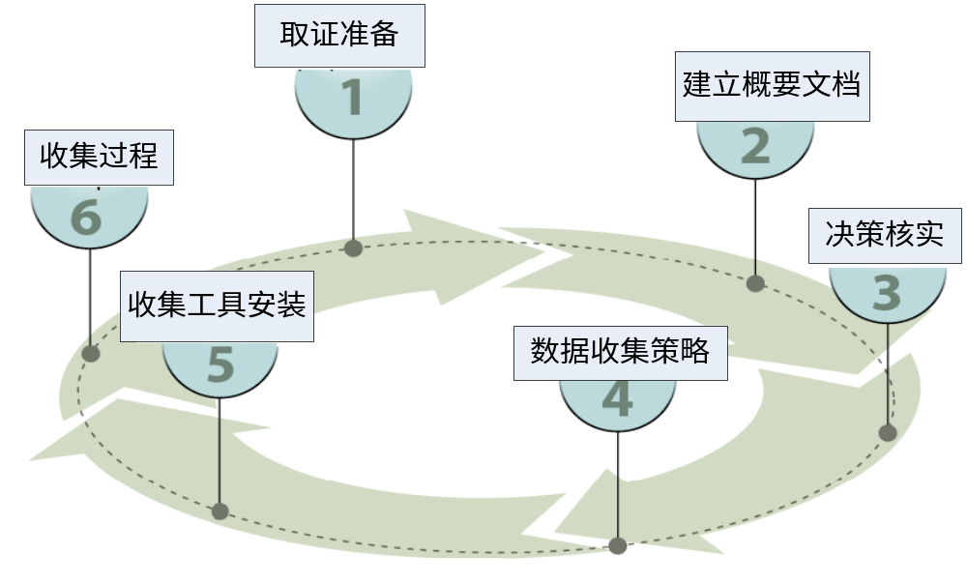
易失性数据收集

Slide 10
步骤1 取证准备
  取证工具准备（软件、硬件）
  数字调查小组建立
  建立收集策略
步骤2 建立概要文档
  建立取证概要文档（包括涉及到的软硬件等）
  证据收集日志（取证人、取证工具、取证时间等）

Slide 11
步骤3 决策核实
  确定证据收集过程中的权力范围
  确定证据收集的方式
步骤4 易失性数据收集策略
  确定收集的易失性数据的类型
  确定可以有助于证据收集的工具和技术
  取证工具收集到信息的输出位置

Slide 12
步骤5 易失性数据收集工具
  建立一个可信的命令解释程序
  建立传输和存储程序的途径
  确保取证工具有完整的输出
步骤6 易失性数据收集
  收集更新时间，日期，时间，命令记录。
  执行取证工具或命令的时候，将产生的数据和时间建立审计追踪。
  建立命令历史记录，将所有的取证活动记录下来。
  收集涉及系统和网络的易失性信息。

Slide 13

现场取证小工具及应用实例
（1）date/time/netstat
  如图显示如何在执行netstat命令的时候使用本地时间、日期命令显示命令执行时间。

Slide 14
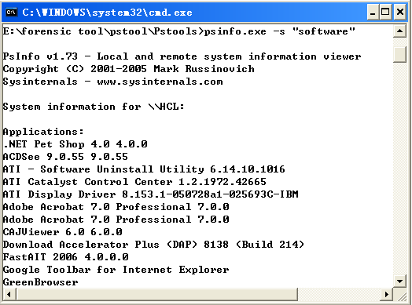
（2）PsInfo.exe
  Sysinternals 推出的PsInfo可以建立一个系统概要文件包括所有安装的软件包和补丁。这些信息通过Systeminfo.exe命令无法获得。缺省条件下，PSInfo建立本地系统的概要文件。可以通过指定具体的用户名和密码后远程访问可以计算机。
  PsInfo有多种功能。图中的结果是使用Psinfo列出的计算机上安装的应用程序。

Slide 15
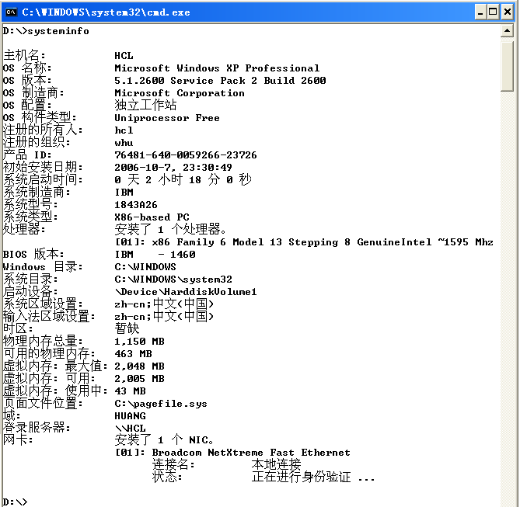
（3）Systeminfo.exe
  本地命令Systeminfo.exe可以建立一个系统概要文件包括（已注册用户、初始安装时间、系统运行时间、BIOS版本、系统目录、登录服务器、网卡的数量），运行例子见图。

Slide 16
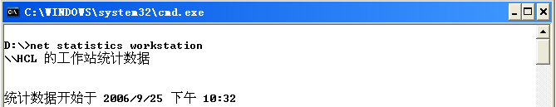
(4) Net Statistics
  本地的 net statistics 命令也可以收集系统运行时间，示例结果如图:

Slide 17
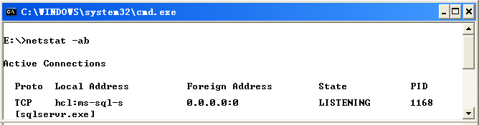
（5）评价当前运行的进程实用工具
  目前，没有单个的实用工具可以完整的评价当前运行的进程。因此下面的例子将展示如何使用命令的集合来获得进程的信息。结果见图
  使用netstat –ab命令确定进程的可执行文件

Slide 18
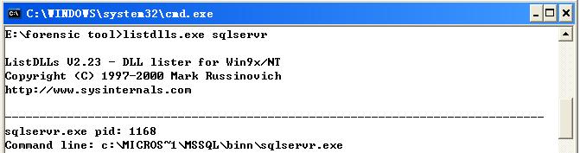
使用Sysinternals的ListDll确定执行进程的命令行

Slide 19
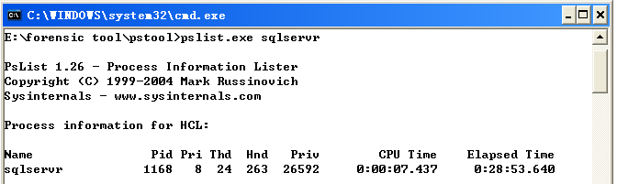
使用Sysinternals的pslist确定进程的执行时间

Slide 20
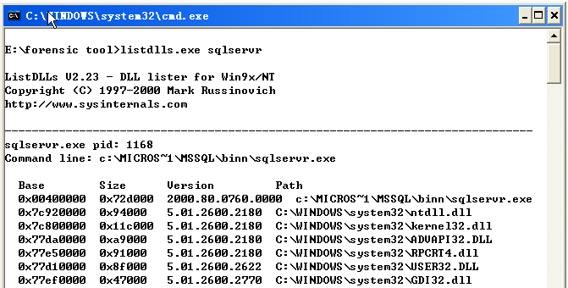
使用ListDlls确定进程载入DLL

Slide 21
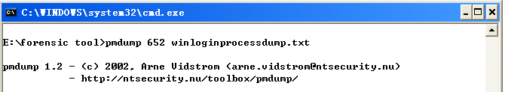
（6）信息转储
  要更好的了解可疑进程，可以使用pmdump.exe对进程进行转储，然后在文件中进行字符串搜索（例如使用 Ctrl+F命令查找字符串）。图展示了如何使用命令对winlongin进程进程转储。 转储前可以先使用pmdump –list命令列出应用程序所对应的PID。

Slide 22
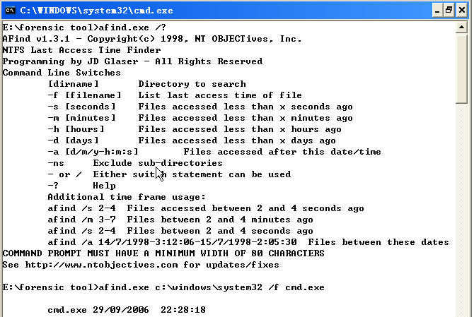
（7）Afind：
  下图展示如何搜索某一位置文件的访问时间。

Slide 23
（8）登录用户
  调查人员需要辨别登录到系统的用户的身份。
  当接近可疑计算机的时候，至少有一个用户登录到计算机，也可能有其他用户远程登录到此机器。
  在检查登录用户的时候要注意以下几点：
    最近新增加的帐户
    对增加授权的已存在帐户
    远程访问帐户（远程用户通过共享磁盘，共享文件，后面或打印机登录到系统的帐户）
    所有的具有系统访问权限的本地和远程帐户或正在登录到系统的帐户
    帐户登录、注销的时间和驻留在系统的时间

Slide 24
两个有用的工具：
  Netuers（本地用户）
    SomarSoft的NetUsers工具可以展示本地登录的用户，包括当前用户和曾经登录过的用户。
  PsloggedOn（本地和远程用户）
    Sysinternsls的PsLoggedOn可以展现本地和远程登录的用户。

Slide 25
WINDOWS系统中计算机证据的获取
文件系统
日志文件
注册表

Slide 26
文件系统
以下5个方面考虑对文件系统进行分析：
  1．文件系统类型：所有的文件系统都有一个总体的结构，但是每个文件系统的文件结构又都不同，通过文件系统中的数据可以确定文件结构和数据单元的大小。
  2．内容：构成实际文件的数据，文件系统中大部分的数据属于这个范畴。
  3．元数据：包含描述文件信息的数据，例如文件的存储位置、文件大小、文件的读写时间、访问控制等。这里要注意的是文件名和文件内容并不属于这个范畴。FAT的目录项和NTFS的主文件表（MFT）应该属于这个范畴。
  4．文件名分类：在大多数文件系统中这些数据被定位到文件目录，并且和元数据的地址对应起来。
  5．应用分类：这些数据将用来提供特殊的功能。这些数据在进程读写文件的时候并不需要，大多数情况下这些数据并不包含在文件系统中。但是这些数据对于文件系统有着特殊的功能。例如这个范畴的数据可以包括用户配额统计和文件系统日志，这些数据在调查的时候非常有用。

Slide 27
日志文件
Windows系统日志
  Windows操作系统维护三个相互独立的日志文件：系统日志、应用程序日志、安全日志。同时还有DNS日志、防火墙日志、HIDS日志、NIDS日志等。日志保存的默认的位置如下：
    系统日志文件：%systemroot%\system32\config \SysEvent.EVT
    应用程序日志文件：%systemroot%\system32\config \AppEvent.EVT
    安全日志文件：%systemroot%\system32\config \SecEvent.EVT
    DNS日志文件：%systemroot%\system32\config
    Internet 信息服务FTP 日志默认位置：
      %systemroot%\system32\logfiles\msftpsvc1\
    Internet 信息服务WWW 日志默认位置：
      %systemroot%\system32\logfiles\w3svc1\
    Scheduler 服务日志默认位置：%systemroot%\schedlgu.txt

Slide 28
查看日志
  命令行“eventvwr”
  在计算机上维护有关应用程序、安全性系统事件的日志，可以使用事件查看器查看并管理事件日志
  它用于收集计算机硬件、软件和系统整体方面的错误信息，也用来监视一些安全方面的问题
  它可根据应用程序日志、安全日志和系统日志来源将记录分成3类
  对于入侵系统的取证，调查人员经常检查系统用户的帐户，这里可以从日志中获取一定信息

Slide 29
下表是一些重要的事件ID及其说明
事件 ID | 说 明 | 事件 ID | 说 明
528 | 用户成功地登录到计算机。 | 529 | 有人用未知的用户名进行了登录尝试，或者用已知的用户名进行了登录尝试，但密码不正确。
530 | 用户帐户试图在不允许的时间进行登录。 | 531 | 有人使用一个被禁用的帐户进行登录尝试。
532 | 有人使用一个过期的帐户进行登录尝试。 | 533 | 未允许该用户登录此计算机。
534 | 该用户试图用不允许使用的登录类型（如网络登录、交互登录、批登录、服务登录或远程交互登录）进行登录。 | 535 | 指定帐户的密码已经过期。
536 | “网络登录”服务没有处于活动状态。 | 537 | 由于其他原因登录尝试失败。
538 | 一个用户被注销。 | 539 | 在有人进行登录尝试时帐户被锁定。此事件可表明有人发动密码攻击但未成功，因而导致帐户被定。
540 | 网络登录成功。此事件表明远程用户从网络成功地连接到服务器上的本地资源，并为该网络用户生成了一个令牌。 | 682 | 一个用户重新连接到已断开连接的“终端服务”会话。此事件表明有人连接到了以前的“终端服务”会话。
683 | 一个用户没有注销就断开了“终端服务”会话连接。此事件在一个用户通过网络连接到“终端服务”会话的情况下生成。它出现在终端服务器上。

Slide 30
注册表
自从Windows95操作系统开始，注册表就成为了Windows及其所支持的应用程序的中心配置数据库
从注册表中可以获取硬件和软件的配置信息、用户优先权、系统的初始配置以及登录和密码信息。
由于注册表中存储了大量的信息，使得注册表成为获取潜在证据的最好资源，Windows注册表分析已经成为计算机取证的一个重要组成部分
命令行命令：regedit

Slide 31
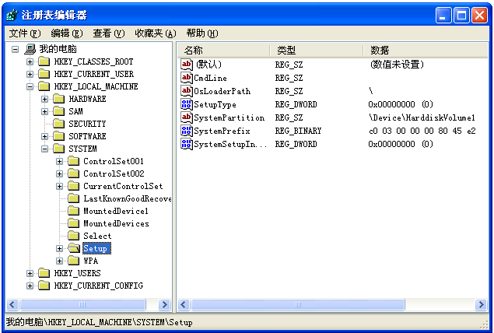
注册表结构

Slide 32
键值
  每个主键有一个或多个键值。键值由名字、类型和数据3部分组成。键值描述见表。
 | 描述
名字 | 每个主键的键值有一个唯一的名字
类型 | 键值的类型决定了数据值的类型。例如 REG_BINARY类型包含着二进制数据；REG_DWORD类型包含双字数据；REG_SZ包含定长字符串数据
数据 | 包含于键值类型相关的数据

Slide 33
注册表根键的组织形式
  HKEY_USER
    HKU 包含每个用户的信息。HKU至少包含3个子键：
      DEFAULT
      SID，SID是控制台用户的安全标示符
      SID_CLASSES 包含每个用户的注册级别和文件关联

Slide 34
HKEY_CURRENT_USER
  HKCU包含了计算机每个用户的配置信息。HKCU实际上是以符号连接的方式连接到HKU/SID，SID为当前控制台用户的SID。这个分支包含环境变化的信息、桌面设置、映射网络驱动器配置和应用程序设置。

Slide 35
下表描述了可能成为潜在证据的HKCU子键。
子键 | 描述
Environment | 每个子键相当于用户设置的环境变量
Identities | 每个Identities子键与Microsoft Outlook Express的用户等同。Outlook Express 允许多个用户使用一个邮件代理。Windows XP支持多用户，所以用户必须共享它们的邮件代理。
Network | 包含网络的配置信息
Software | 包含用户的特殊应用程序设置。应用程序将它们的设置以一个标准的方式存储，HKCU\Software\Vendor\Program\Version\. Vendor是程序的发布者；Program试程序的名字；Version是程序的版本号。
Volatile Environment | 包含用户登录到Windows XP时定义的环境变量

Slide 36
HKEY_LOCAL_MACHINE
  HKLM 包含适用于所有用户登录的计算机的配置信息。下表显示所有HKLM的子键。
子键 | 描述
HARDWARE | 存储Windows XP在开始阶段检测到的硬件信息。这个子键在系统启动的时候动态建立。它们包括设备驱动信息和相关联资源
SAM | 安全账户管理（SAM）是一个本地安全数据库，这其中包含本地用户和组的信息。访问控制列表（ACL）阻止管理员看到这个子键
SECURITY | 包含Windows本地安全数据库。访问控制列表（ACL）阻止管理员看到这个子键
SOFTWARE | 存储每台计算机应用程序设置。应用程序以下的格式存储配置 HKLM\Software\Vendor\Program\Version
SYSTEM | 包含设备驱动和服务配置的控制设置。

Slide 37
HKEY_CLASSES_ROOT
  HKCR包含两类用户设置，文件关联和COM对象所注册的类。
  文件关联描述正在编辑的文件类型和所关联的程序。
  Windows将HKLM\SOFTWARE\Classes（包含默认文件关联和类注册信息）和HKCU \Software \Classes（包含每个用户的文件关联和类注册信息）这两个键值合并成HKCR。
  事实上，HKCU\Sofware\Classes是连接到HKU\SID_Classes的。通过合并这两个键值，程序可以注册到每台计算机和每个用户的文件关联。

Slide 38
HKEY_CURRENT_CONFIG
  HKCC是一个符号连接到当前的硬件摘要配置文件的键值，HKLM\SYSTEM \CurrentControlSet\Hardware Profiles\Current。Current连接到键值HKLM \SYSTEM\CurrentcontrolSet\Hardware Profiles\XXXX。

Slide 39
注册表存储方式
  注册表编辑器仅仅显示注册表的逻辑结构。
  注册表不是存储在硬盘中的一个文件夹中的。Windows将注册表储存在一些被称作hives的分散的二进制文件中。
  对于每个hives文件，Windows建立额外的支持文件，这些文件包含用于在系统重启失败时用于恢复hives的备份。
  只有HKLM和HKU拥有相关联的hives。这5个根键都不是和hive文件直接相关联。

Slide 40
注册表中有价值的若干信息
  注册表键值的上次写时间
    LastWriteTime是key的一个属性，通过RegQueryInfoKey 可以获取到
  注册表中的数据隐藏
    可将数据隐藏到注册表的键值中
  不同编码方式
  注册表编辑器漏洞
    过长的键名（256-259）无法显示

Slide 41
以下是一个将数据隐藏到时区信息主键的例子，
  HKEY_LOCAL_MACHINE\System\CurrentControlSet\Control\TimeZoneInformation
  这个主键包含时区信息，包括UTC和本地时间的差异以及在夏令时间的相关信息。Windows 在系统重启时将这个主键读入TIME_ZONE_INFORMATION数据结构。
  TIME_ZONE_INFORMATION数据结构中有两个字符串，StandardName 和 DaylightName，其中任何一个都可以是空字符串。使用SetTimeZoneInformation()函数写入这个个字符串的任何信息通过GetTimeZoneInformation()返回都是未改变。自从Windows不利用这些可以嵌套到某些键值中的键值而是利用这些键值储存字符串信息后，嫌疑人可以将信息隐藏到这些键值中。嫌疑人利用注册表编辑器修改StandardName 和 DaylightName键值存储信息。嫌疑人可以通过调用Windows Kernel32.dll 中的GetTimeZoneInformation()方法便可以恢复隐藏的信息。

Slide 42
简单的取证推理分析
进行关键字搜索
识别未授权的用户账户或用户组
识别恶意进程

Slide 43
进行关键字搜索
在调查任何涉及基于文字通信的案例时，对主体的硬盘进行字符串搜索是很重要的一个步骤
有许多不同的关键字对于调查过程可能很关键，其中包括用户ID、密码、敏感数据（代码字符）、已知文件名和特定主题词
字符串搜索可以在逻辑文件结构或物理级对整个驱动器的内容进行检查。
常用的磁盘搜索工具包括dtSearch公司的dtSearch，在物理级进行搜索

Slide 44
关键字搜索是一项技术工作，必须选择能提供有用结果的、准确的词
例如，在调查一个涉嫌通过消费凭证非法获取资金的雇员，用你的字符串搜索标准在雇员的40GB硬盘上进行字符串搜索，结果找到20GB的匹配内容
  导致这种结果的原因可能是你要用的信息多的不可思议
  或者是你的字符串搜索需要新的标准
  合理的推测是你的字符串搜索方法并没有最大限度地缩小调查范围

Slide 45
识别未授权的用户账户或用户组
恶意攻击者常用的把戏
  在系统上启动一个欺骗性账户
  将他们的特权提升到一个未授权的级别

Slide 46
审核用户账户或用户组
在活动系统中，有好几种审核用户账户和用户组的方法。

Slide 47
在User Manager（用户管理器）中查找未授权的用户账户（在现场系统响应期间）。
  用NTRK的usrstat查看域控制器上的所有域账户，查找可疑项。
  使用Event Viewer（事件查看器）检查安全日志，过滤事件ID 624（添加新账户），626（用户账户启用），636（改变帐户组），和642（用户账户改变）。
  检查系统上的\%systemroot%\Profiles目录
    如果该用户账户存在，但是没有相应的\%systemroot%\Profiles\<useraccount>目录，那么该用户账户还没有被用于登录系统
    如果路径存在，但是用户账户没有列在User Manager或者注册表（在“HKLM\SAM\Domains\Account\Users\Names”）中，那么该用户账户曾经存在过，但现在不存在了

Slide 48
检查注册表重点SID
  在“HKLM\SOFTWARE\Microsoft\Windows NT\Current Version\ProfileList”下
  用户账户删除后，相应的配置文件目录项不会删除，同时相应的SID仍会保存在注册表中。这样就能够跟踪在系统使用期被删除的用户。

Slide 49
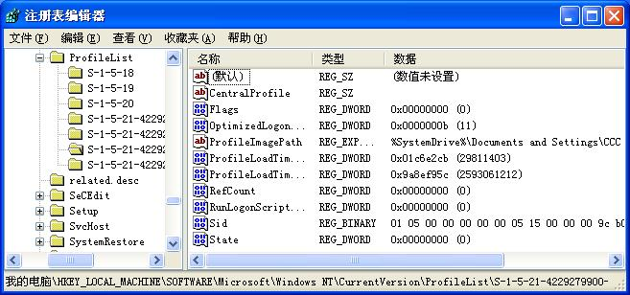
图中的注册表显示，存在一个对应用户名为CCC的SID值，而 CCC已经不是系统上的有效用户了

Slide 50
识别恶意进程
在检查现场系统时识别恶意进程要简单的多。由于大多数的恶意进程监听网络连接或者嗅探网络以寻找明文用户ID和密码，因此这些程序在其运行时很容易被发现。
  有几个工具可以获取运行进程的信息：PsList列出正在运行的进程的名称，ListDLLs提供每个正在运行的完整命令行参数，Fport显示正在侦听端口信息的进程及其所侦听的端口。
查找冷系统（cold system）恶意进程的最简单的方法就是在整个逻辑证据卷上运行最新的病毒检测程序。
  如果选择运行一个病毒检测工具检查所恢复映像的文件系统，请确保该卷为只读方式。
  PestPatrol是一种识别特洛伊木马、后门程序、按键记录器和其他恶意程序的优秀工具，可以考虑用它来搜索文件系统。

Slide 51
WINDOWS系统反取证技术
对于计算机取证人员来说，研究反取证技术意义重大
  可以了解入侵者有哪些常用手段用来掩盖甚至擦除入侵痕迹
  可以在了解这些手段的基础上，开发出更加有效、实用的计算机取证工具，从而加大对计算机犯罪的打击力度，保证信息系统的安全性。

Slide 52
WINDOWS反取证工具介绍
Diskzapper(http://diskzapper.com/)
  Diskzapper Dangemus在机器启动过程中能自动，删除硬盘上的所有信息，无须人工干预。Diskzapper Extreme首先生成一串随机数，然后用生成的随机数覆盖硬盘上每个扇区的内容。
StealthDisk (http://invisicom.corn/produds/stealthdisk/)
  SteelthDisk 能隐藏计算机上所有的文件和文件夹，同时能删除所有在线Intenet访问记录。
SecurelT2000(http://www.Cyphenx.CO.uk／prods.html
  SecurelT2000是一个基于Blowfish算法的448位强数据加密工具，能对所有的文件和文件夹进行加密。
Cloak(http://www.Insightconcepts.tom/pmduds/cloak/)
  Cloak是一个有效的隐写术应用软件，它能对文件进行加密并将其隐藏在位图文件中。
Invisible Secrets (http://www．neobytesolut-ions.com/invisiblesecrets/index.html)
  Invisible Secrets是一个数据隐藏工具，能将一些重要数据隐藏在5种不同类型的文件中，这5种文件包括：.JPEG、.PNG、.BMP、.HTML和.WAV.

Slide 53
WINDOWS取证工具
取证专业公司都提供一些集成的专用取证工具软件
  一般包括取证各个阶段所需要的工具。
练习也可以使用一些免费工具，专业实践领域使用专业性工具则更加有利。
下面介绍两个普遍使用的取证工具。一是Guidance Software生产的Encase，它是一个完全集成的、基于Windows的图形用户界面取证工具。二是AccessData公司的FTK（ForecsicToolkit）。

Slide 54
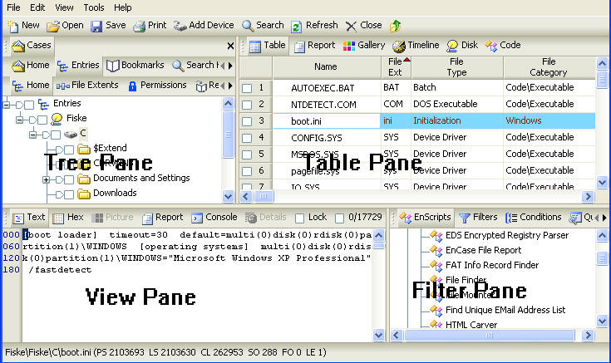
Encase是目前使用最为广泛的计算机取证工具，至少超过2000家的法律执行部门在使用它。它提供良好的基于Windows的界面,如图

Slide 55
ENCASE
自称是唯一一个完全集成的基于Windows界面的取证应用程序，其功能包括：数据浏览、搜索、磁盘浏览、数据预览、建立案例、建立证据文件、保存案例等。
把硬盘中的文件镜像成只读的证据文件，这样可以防止调查人员修改数据而使其成为无效的证据。
为了确定镜像数据与原始数据相同，Encase会计算CRC校验码和MD5散列值进行比较。Encase对硬盘驱动镜像后重新组织文件结构，采用Windows GUI显示文件内容，允许调查员使用多个工具完成多个任务。

Slide 56
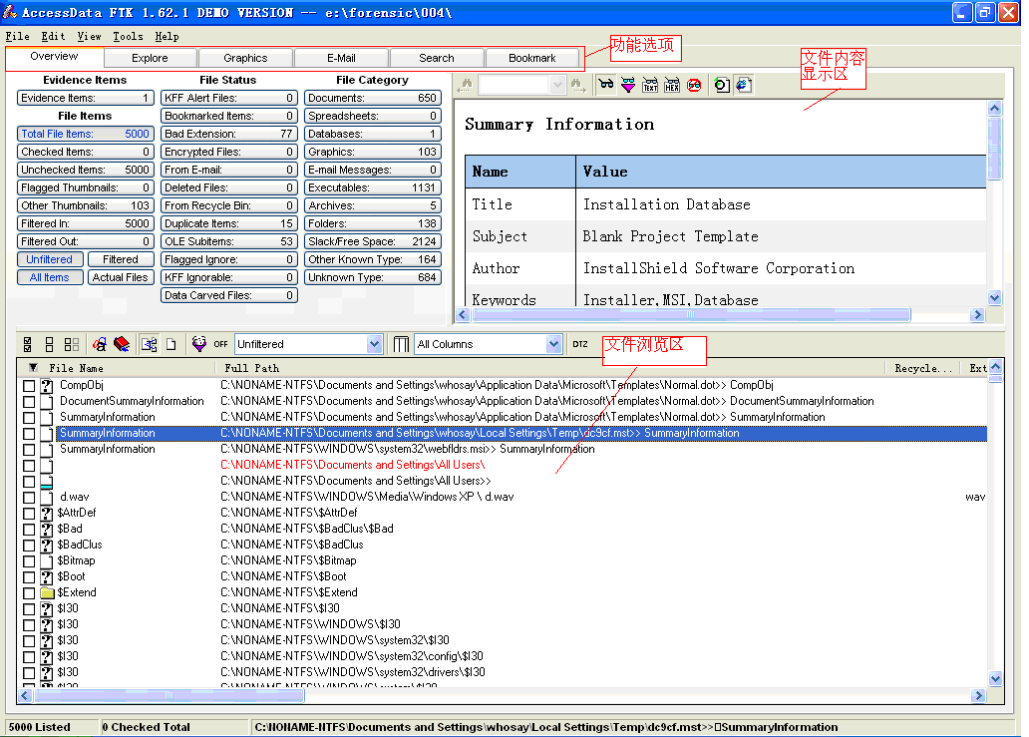
FTK可以提供在取证过程中证据收集、保存、提取、分析、报告的所有功能。在调入证据文件后，FTK提供四种分析方法：
  对一个证据文件进行分析、
  对一个本地驱动器进行分析、
  对一个目录进行分析、
  对一个单独文件进行分析。
计算机取证过程中常用的分析包括E-mail的分析、被删除文件的分析、具体文档的分析和检索功能，FTK都提供了良好的支持。如图

